Slide 1
46.
L’article partitif

Slide 2
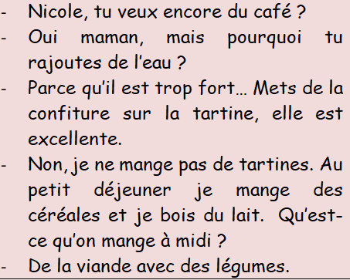

Slide 3
Dans le «Maxi Mac»
il y a du pain, de la viande, des tranches d’oignon, du fromage, de la mayonnaise et du ketchup.

Slide 4
Oι λέξεις du – de la – de l’ - des είναι μεριστικά άρθρα.
Εκφράζουν μια ποσότητα που δεν μπορεί να καθοριστεί με ακρίβεια, κάτι δηλαδή που δεν μπορεί να μετρηθεί ακριβώς.

Slide 5
Χρησιμοποιούνται κυρίως με φαγητά, ποτά, αφηρημένες έννοιες:
Il boit du lait
Tu as de l’énergie
J’ai de l’argent

Slide 6
Χρησιμοποιούνται κυρίως με φαγητά, ποτά, αφηρημένες έννοιες:
Il boit du lait
Tu as de l’énergie
J’ai de l’argent

Slide 7
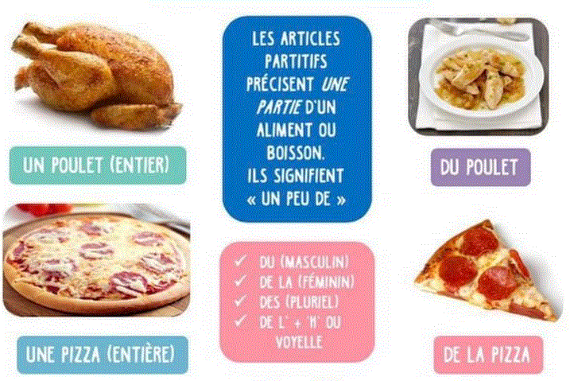

Slide 8
Με τα ρήματα aimer – adorer – préférer – détester χρησιμοποιούμε το οριστικό άρθρο le – la – les :
J’aime la glace – je mange de la glace
Tu détestes le thé – tu bois du thé

Slide 9
Complète avec un article (f)
Il met …… sucre sur le pain
J’adore …… citrons
Il prend …… confiture.
Elle achète …… poulet, elle déteste …… poisson.
Vous aimez …… pâtes?

Slide 10
1. Veux-tu ……riz? Non, je n’aime pas le riz.
2. Veux-tu ……frittes? Non, je n’aime pas les frittes.
3. Veux-tu ……légumes? Non, je n’aime pas les légumes.
4. Veux-tu …...limonade? Non, je n’aime pas la limonade.
5. Veux-tu ……eau? Non, je n’aime pas l’eau. (f)

Slide 11
Dans le «Maxi Mac»
il n’y a pas de poisson, il n’y a pas de riz,
il n’y a pas de bacon, de citron, de pâtes.

Slide 12
Στον αρνητικό τύπο, το μεριστικό άρθρο μετατρέπεται σε de (d’). Το ίδιο και το αόριστο
ΠΡΟΣΟΧΗ: όχι το οριστικό!!!
Je ne mange pas de frites, je n’aime pas les frites.

Slide 14
Complète avec un article (f)
Dans la salade grecque il y a …… feta, …… tomates, …… poivrons, …… concombres, …… oignons, …… huile et ……sel. Il n’y a pas ……citron, …… persil, …… poisson, ……..ail.

Slide 15
Mets à la forme négative
Il y a du sel dans le placard
Vous servez de l’ouzo
Je mange des céréales
On déteste les biscuits
Je prends un sandwich
Nous buvons de la bière
Ils aiment le riz

Slide 16
Complète avec un article (f)
Tous les matins, Pauline va au marché pour acheter …… fruits. En hiver elle achète …… oranges, ……bananes, …… pommes. En été, elle achète …… fraises, …… abricots, …… tomates. Elle n’achète pas …….cerises, elle déteste ………cerises.

Slide 17
Complète avec un article
Je prends ……pain.
Je bois ……eau.
Tu ne veux pas ……eau.
Nous aimons ……bière.
Vous détestez ……oeufs.
Ils mangent ……biscuits.
Tu ne prends pas ……lait.

Slide 18
7. Tu n’aimes pas ……lait
Il boit ……jus d’orange.
Ils aiment ……confiture.
Je prends ……sandwich avec ……beurre et ……jambon.
Ils prennent ….lait avec …sucre
Ils aiment ……croissants .
Ils ne prennent pas ……croissants.

Slide 19
Complète avec un article (f)
Je voudrais ……jambon, ……huile, ……poivrons et ……sel.
Vous avez ……poulet? Non, mais j’ai ……pâtes et ……viande.
Pour faire des crêpes, vous prenez ……farine, ……sucre, ……oeufs, …..lait, ……miel et ……confiture.

Slide 20
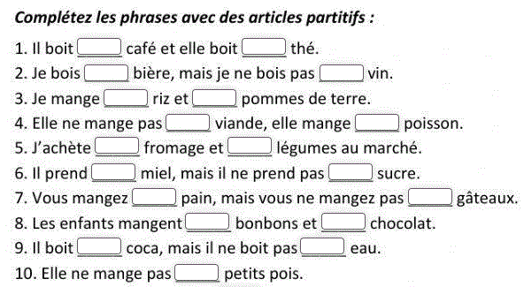

Slide 21
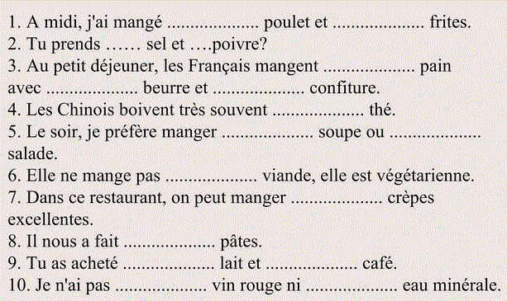

Slide 22
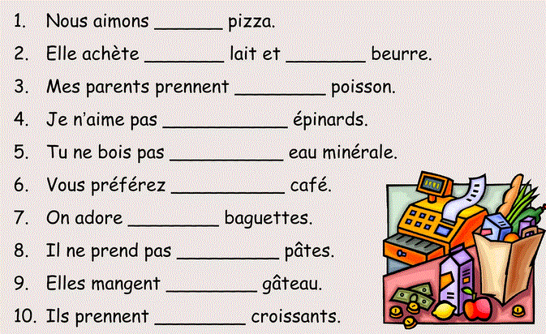
(f)

